Slide 1
VH_735 Organologie
Mgr. Zuzana Dudová Šalplachtová

Slide 2
SYSTEMATIKY
PRAETORIUS:
A) jednotónové nebo vícetónové
B) foukací nebo strunné
C) tónové nebo zvukové
RIEMANN:
Nástroje dechové
A) dřevěné nebo plechové
B) hranové, jazýčkové nebo varhany

Slide 3
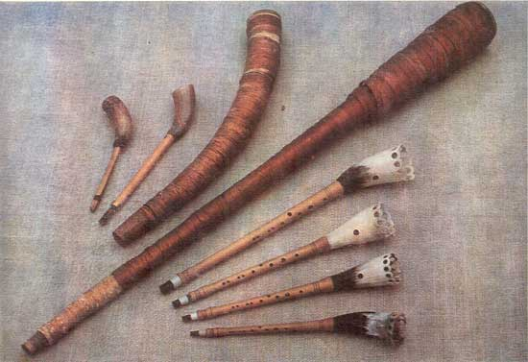
TROUBA
Nátrubkový aerofon s kónickým nebo kónicko-cylindrickým vrtáním.
Využívaná zejména ve folkloru.
Totožné vlastnosti mají i zvířecí rohy.

Slide 4
NÁTRUBEK
Hráč vytváří tóny chvěním svých rtů a současně foukáním do nátrubku.
Čím jsou rty napjatější, tedy čím větší je tlak vzduchu překonávajícího úzkou škvíru mezi sevřenými rty, tím vyšší tón zazní.
Nátrubek může mít různé velikosti a tvary, např. „kotlíkové“ nátrubky (pozoun, tuba) či nátrubek „nálevkový“ (zejména lesní roh).
Obecně čím níže znějící nástroj, tím větší nátrubek.

Slide 5
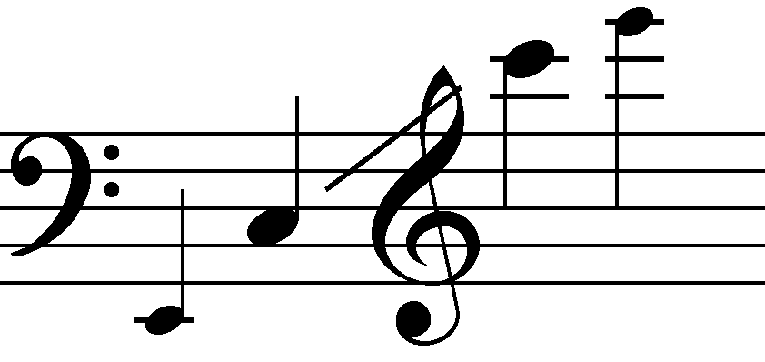
LESNÍ ROH
Vyvinul se z prostých loveckých rohů přidáním tří klapek.
V orchestrech používaný od konce 17. století.
V současnosti nejpoužívanější jsou dvojité lesní rohy, které v sobě integrují roh v F ladění a roh v ladění o kvartu výše, v B; hráč je může měnit pomocí čtvrté klapky ovládané palcem.

Slide 6
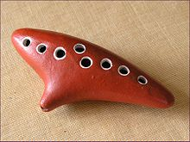
OKARÍNA
Hliněný aerofon považován za jeden z nejstarších dechových nástrojů (až 12 000 let starý).
Uplatňuje se
výtvarné umění.
https://www.youtube.com/watch?v=Nad5AJaIcBI

Slide 8
ZOBCOVÁ FLÉTNA
Ladění většinou v C, popř. v F.
Otvorem ovládaný palcem levé ruky umístěný na zadní straně nástroje se ovládá přefukování do horních rejstříků.
garklein flétna – rozsah c3 až g5
sopraninová flétna – rozsah f2 až c5 (notuje se v oktávovém houslovém klíči, resp. o oktávu níže než zní)
sopránová flétna – rozsah c2 až g4 (notuje se v oktávovém houslovém klíči, resp. o oktávu níže než zní)
altová flétna – rozsah f1 až c4 (notuje se v houslovém klíči jak zní, někdy o oktávu níže)
tenorová flétna – rozsah c1 až g3 (notuje se v houslovém klíči jak zní)
basová flétna – rozsah f až c3 (notuje se v oktávovém basovém klíči, resp. o oktávu níže než zní)
velkobasová flétna – rozsah c až g2
kontrabasová flétna – rozsah F až c2
sub-kontrabasová flétna – rozsah C až g1
sub-sub-kontrabasová flétna – rozsah F1 až c1

Slide 9
VARHANY
Stlačený vzduch se do píšťal vhání měchem.
Zvuk píšťaly tvoří stejně jako u flétny – chvěním vzduchu ve vzduchovém válci.
Délka píšťaly rozhoduje o frekvenci zvuku; čím je píšťala delší, tím hlubší tón vydává.
Jazykové píšťaly: zvuk vzniká chvěním kovového jazýčku, jehož rozměry a materiál určuje výšku tónu; délka těla píšťaly (rezonátor) má vliv pouze na zabarvení výsledného zvuku, ale jeho výšku podstatně neovlivňuje.

Slide 10
Každý stroj sestává z několika řad píšťal čili rejstříků (registrů), které je zpravidla možno nezávisle zapínat a vypínat.
Výška rejstříku vypovídá o tom, v jaké výšce píšťaly znějí. Udává se podle toho, jakou délku má otevřená labiální píšťala nejnižšího tónu, který je zpravidla na klávese velké C. Udává se ve stopách (ft, někdy se značí také čárkou ') a většinou jde o celočíselnou mocninu čísla 2 (takže klasické rejstříky mají výšky 1' , 2' , 4' , 8' a 16' - vyšší rejstříky nalezneme jen na velikých varhanách).
Principál
https://www.youtube.com/watch?v=tzpQHz2dGX8

Slide 11
KLARINET
Klarinet se chová podobně jako varhanní píšťala: jeden konec je pevný (hubička) a druhý může volně vibrovat.
V průběhu historického vývoje klarinetu se prosadily dva hmatové systémy: Boehmův (neboli francouzský) a Öhlerův (německý) systém, který je rozšířen zvláště v Německu a Rakousku a je odvozený od hmatového systému barokních zobcových fléten. Systémy mají jinou soustavu klapek a dírek, Boehmův systém (v českých zemích nejpoužívanější) má také širší hubičku a plátek, což umožňuje relativně vyšší flexibilitu hry. Zní o něco ostřeji než např. německý systém, což se ale dá odstranit vhodným nátiskem rtů.

Slide 12
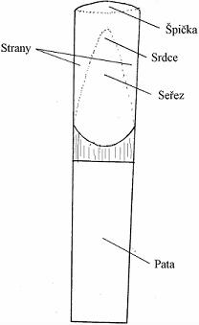

Slide 13
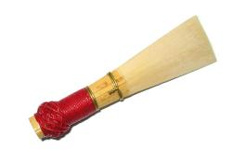
HOBOJ
Dvouplátkový dechový nástroj laděný v C.
Na hoboj je obecně složitější vytvořit kvalitní tón než například na klarinet nebo příčnou flétnu. V porovnání s těmito nástroji má hoboj také pronikavější zvuk, protože jeho stavba zdůrazňuje sudé vyšší harmonické frekvence (klarinet oproti tomu má relativně silnější liché vyšší harmonické frekvence, jeho zvuk je proto jemnější).

Slide 14
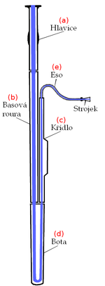
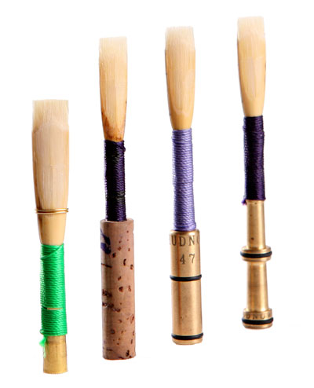
FAGOT
Dvouplátkový strojek připevněný na esu.
Stejně jako hoboj je laděný v C.
Na principu dvou- plátku fungují též dudy.

Slide 15
https://www.youtube.com/watch?v=ALWJQx_KOJk&spfreload=10

Slide 17
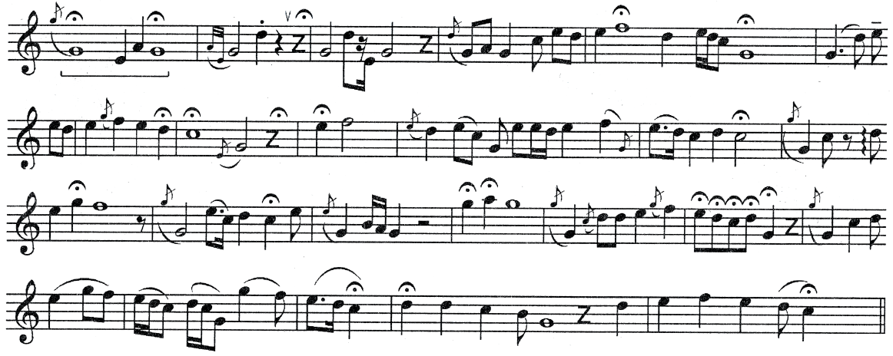
Kritéria lidových nástrojů
SIGNÁL vs. HUDBA

